Slide 1
Παρουσίαση του νέου διδακτικού πακέτου
Μαθηματικά
Ε΄ Δημοτικού
Εισηγητές:
Ντίνος Βρυώνης, ΠΕ70
Βάσω Καρακώστα, ΠΕ70

Slide 2
Σχέδιο μαθήματος Κεφ. 24 Πιθανότητες

Slide 3
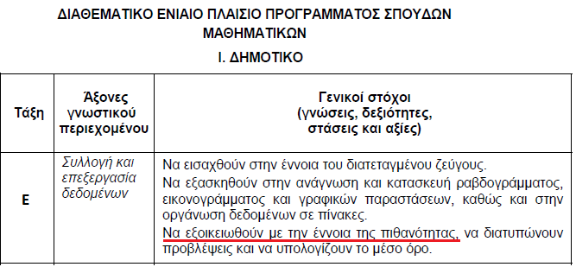

Slide 5
Εισαγωγή – θεωρητικό μέρος
Η Στατιστική και οι Πιθανότητες μελετούν προβλήματα που σχετίζονται με τη μεταβλητότητα δεδομένων, δηλαδή με τη διαφορετικότητα που υπάρχει γύρω μας (π.χ. τα άτομα διαφέρουν, οι συνθήκες ενός πειράματος διαφέρουν).
Επομένως οι μαθητές/ήτριες καλούνται να αναπτύξουν την ικανότητα να αξιολογούν κριτικά πληροφορίες, να εξάγουν συμπεράσματα, να κάνουν προβλέψεις και να λαμβάνουν αποφάσεις κάτω από αβέβαιες συνθήκες (Παιδαγωγικό Ινστιτούτο, 2011).

Slide 6
Εισαγωγή – θεωρητικό μέρος
Η διδασκαλία των Πιθανοτήτων δίνει την ευκαιρία στους μαθητές και τις μαθήτριες να πραγματοποιούν πειράματα τύχης και να αξιολογούν τη διαφορά ανάμεσα στις προβλέψεις τους και τα εμπειρικά αποτελέσματα που προκύπτουν κατά την πραγματοποίησή τους.
Οι βασικές έννοιες που αναπτύσσονται στη θεματική ενότητα των Πιθανοτήτων είναι:
Το πείραμα τύχη
Η πιθανότητα ενδεχομένου

Slide 7
Πείραμα τύχης
Το πείραμα τύχης αναφέρεται στην πραγματοποίηση πειραμάτων που μπορεί να επαναληφθούν πολλές φορές κάτω από τις ίδιες συνθήκες και των οποίων τα αποτελέσματα δεν είναι προβλέψιμα. (ρίψη ζαριού, γέννηση παιδιού κοκ. ).
Οι μαθητές/ήτριες διερευνούν τα αποτελέσματα ενός πειράματος τύχης, όταν αυτό επαναλαμβάνεται πολλές φορές (εμπειρική πιθανότητα) και προσδιορίζουν αριθμητικά την πιθανότητα σε πειράματα τύχης (θεωρητική πιθανότητα).
Σημείωση: Το σύνολο όλων των δυνατών αποτελεσμάτων ενός πειράματος ονομάζεται δειγματικός χώρος.

Slide 8
Πιθανότητα ενδεχομένου
Η πιθανότητα ενδεχομένου αφορά στον υπολογισμό της πιθανότητας ενός ενδεχομένου και αναπτύσσεται:
Α. από την περιγραφή ενός ενδεχομένου ως:
βέβαιου, πιθανού, απίθανου, αδύνατου
Β. μέχρι τον υπολογισμό της πιθανότητας ενός απλού
ενδεχομένου:
με κλάσματα.

Slide 9
Ενότητα 4 , Κεφ. 24, Πιθανότητες
Στόχοι - Προσδοκώμενα μαθησιακά αποτελέσματα
Οι μαθητές/ήτριες αναμένεται:
να διερευνούν τα αποτελέσματα ενός πειράματος τύχης πραγματοποιώντας πολλές δοκιμές,
να καταγράφουν τα χαρακτηριστικά του πειράματος τύχης και να προβλέπουν την συχνότητα εμφάνισης ενός ενδεχομένου κατά την επανάληψη ενός πειράματος,
να διερευνούν τη σχετική συχνότητα εμφάνισης ενός ενδεχομένου κατά την επανάληψη ενός πειράματος,
να εκτιμούν την πιθανότητα ενός ενδεχομένου σε κλίμακα με εύρος από αδύνατο ενδεχόμενο έως βέβαιο ενδεχόμενο με τη μέση της κλίμακας να αντιπροσωπεύει το ίδιο πιθανόν να συμβεί, όσο το να μην συμβεί,
να συγκρίνουν ενδεχόμενα ως προς την πιθανότητα εμφάνισής τους (λιγότερο πιθανό, περισσότερο πιθανό, ισοπίθανο),
να υπολογίζουν την πιθανότητα ενός ενδεχομένου χρησιμοποιώντας κλάσματα και να την αναπαριστάνουν σε κλίμακα από 0 έως 1.

Slide 10
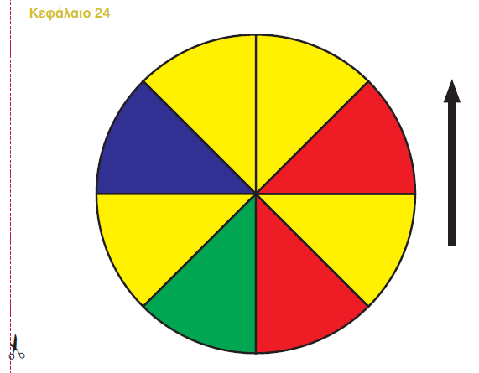
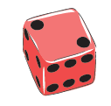
Ενότητα 4 , Κεφ. 24, Πιθανότητες
Εποπτικό υλικό – Διδακτικά εργαλεία

Slide 11
Ενότητα 4 , Κεφ. 24, Πιθανότητες
Ψηφιακά εργαλεία
http://photodentro.edu.gr/aggregator/lo/photodentro-lor-8521-6975
Στη δραστηριότητα αυτή οι μαθητές δουλεύουν στα πλαίσια του μικρόκοσμου 'Ζάρι'. Καλούνται να προβλέψουν τα αποτελέσματα συγκεκριμένου αριθμού ρίψεων και κατόπιν να πειραματιστούν με στόχο να επιβεβαιώσουν την ορθότητα της πρόβλεψής τους.
National Library of Virtual Manipulatives

Slide 12
Βιβλίο Μαθητή Ενότητα 4, Κεφάλαιο 24 Πιθανότητες

Slide 13
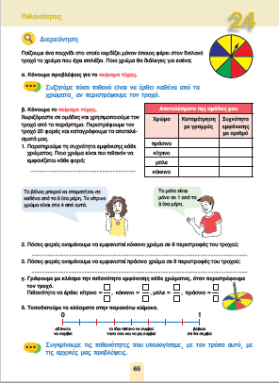
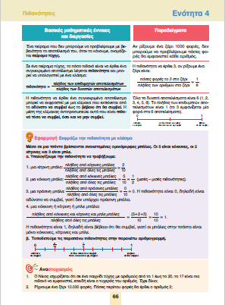

Slide 14
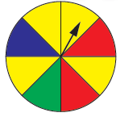
Βιβλίο Μαθητή

Slide 15
Βιβλίο Μαθητή

Slide 16
Βιβλίο Μαθητή

Slide 17
Βιβλίο Μαθητή

Slide 18
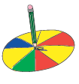
Βιβλίο Μαθητή

Slide 19
Βιβλίο Μαθητή

Slide 20
Βιβλίο Μαθητή

Slide 21
Βιβλίο Μαθητή
Σημείωση:
Επειδή οι μαθητές/ήτριες βλέπουν ότι στην πραγματικότητα δεν συμβαίνει πάντοτε αυτό που υποθέτουν με το παραπάνω σκεπτικό (β2, β3), οφείλουμε να τους /τις εξηγήσουμε ότι η σκέψη αυτή αποτελεί μια βάση, για να αρχίσουμε να κάνουμε προβλέψεις.
Στη συνέχεια, μπορούμε να του/τις ζητήσουμε να δουν τα αποτελέσματα στο σύνολο της τάξης.
Αν κάνουμε το ίδιο με έναν ψηφιακό τροχό στον Η/Υ μερικές χιλιάδες φορές, θα διαπιστώσουμε ότι πλησιάζει τη θεωρητική πιθανότητα ακόμη περισσότερο (στη Θεωρία των Πιθανοτήτων αυτό αποτελεί θεμελιώδη έννοια και λέγεται «Νόμος των Μεγάλων Αριθμών»).

Slide 22
Βιβλίο Μαθητή
Σημείωση:
Ο/Η εκπαιδευτικός εμπλέκει ενεργά τα παιδιά στην πραγματοποίηση ενός πειράματος τύχης. Είναι σημαντικό οι μαθητές/ήτριες να έχουν την ευκαιρία:
α) να εκφράζουν και να δικαιολογούν τις αρχικές τους προβλέψεις,
β) να πραγματοποιούν έναν ικανοποιητικό αριθμό δοκιμών του πειράματος και να καταγράφουν τα αποτελέσματα και
γ) να αξιολογούν τη διαφορά ανάμεσα στις προβλέψεις τους και τα εμπειρικά αποτελέσματα που προκύπτουν κατά την πραγματοποίησή του, προκειμένου να οδηγηθούν σε ένα συμπέρασμα (Παιδαγωγικό Ινστιτούτο, 2011).

Slide 23
Βιβλίο Μαθητή

Slide 24
Βιβλίο Μαθητή

Slide 25
Βιβλίο Μαθητή

Slide 26
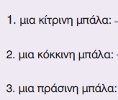
Βιβλίο Μαθητή

Slide 27
Βιβλίο Μαθητή

Slide 28
Βιβλίο Μαθητή
Η πιθανότητα να έρθει ο αριθμός 17 είναι 1/20. Κάθε αριθμός από το 1 μέχρι το 20 είναι το ίδιο πιθανόν να κληρωθεί.

Slide 29
Βιβλίο Μαθητή
Οι μαθητές/ήτριες εκφράζουν τη θεωρητική πιθανότητα εμφάνισης του αριθμού 2 κατά τη ρίψη ενός ζαριού. Η πιθανότητα εμφάνισης του αριθμού 2 είναι 1/6 , επομένως σε 10.000 ρίψεις είναι περίπου = 1.700 φορές (για έναν κατ’ εκτίμηση υπολογισμό της διαίρεσης, η θεωρητική πιθανότητα ακριβώς είναι 1.666,6).
Σημείωση: Εδώ υπολογίζουμε τη θεωρητική πιθανότητα. Οι ρίψεις θα μπορούσε να πραγματοποιηθούν μόνον με ένα ψηφιακό εργαλείο, οπότε θα ήταν δυνατόν να διαπιστώσουμε και τις διαφορές με τη σχετική συχνότητα (εμπειρική πιθανότητα).

Slide 30
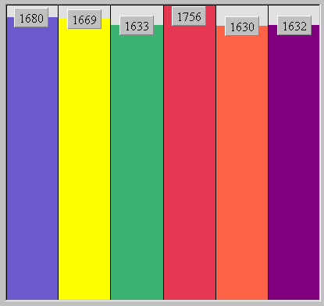
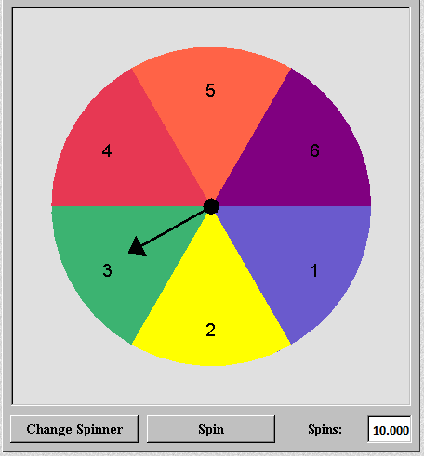

Slide 31
Τετράδιο Εργασιών Ενότητα 4, Κεφάλαιο 24 Πιθανότητες

Slide 32
Τετράδιο Εργασιών

Slide 33
Τετράδιο Εργασιών
Οι αριθμοί που είναι πολλαπλάσια του 2 και βρίσκονται στο ζάρι είναι: 2,4,6. Επομένως η πιθανότητα είναι:

Slide 34
Τετράδιο Εργασιών
Στόχος της δραστηριότητας αυτής είναι οι μαθητές/ήτριες να χαρακτηρίσουν ένα παιχνίδι τύχης ως δίκαιο ή άδικο. Το παιχνίδι είναι άδικο, καθώς η πιθανότητα να έρθει μονός αριθμός είναι 5/9, ενώ η πιθανότητα να έρθει ζυγός αριθμός είναι 4/9.
Συζητάμε με τους μαθητές και τις μαθήτριες πώς μπορεί το παιχνίδι να γίνει δίκαιο.

Slide 35
Τετράδιο Εργασιών

Slide 36
Τετράδιο Εργασιών

Slide 37
Τετράδιο Εργασιών

Slide 38
Τετράδιο Εργασιών

Slide 39
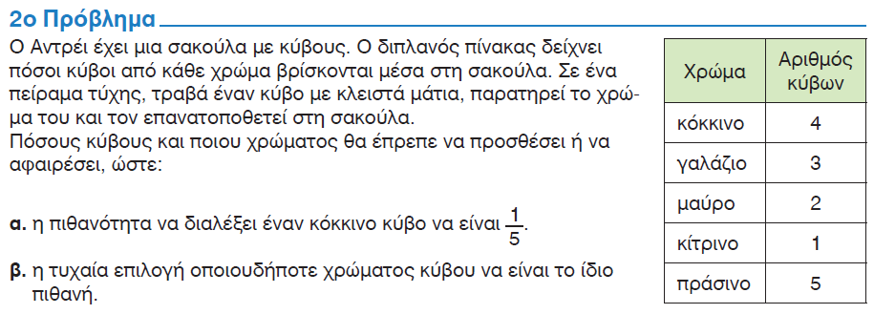
Τετράδιο Εργασιών
Όλοι οι κύβοι που βρίσκονται στη σακούλα είναι 15.
α. Αρκεί το σύνολο των κύβων να είναι πενταπλάσιο από τους κόκκινους κύβους. Υπάρχουν πολλές λύσεις (εξαρτάται από το πόσους κύβους μπορεί να χωρέσει η σακούλα). Ενδεικτικά, αναφέρουμε: Αν το σύνολο των κύβων είναι 15, θα πρέπει οι κόκκινοι να είναι 3, ώστε η πιθανότητα να είναι 3/15=1/5 , θα πρέπει δηλαδή να αφαιρεθεί ένας κόκκινος κύβος και να προστεθεί ένας κύβος οποιουδήποτε άλλου χρώματος.
Επίσης, για να γίνει η πιθανότητα 1/5=2/10 , χρειάζεται να αφαιρεθούν 2 κόκκινοι κύβοι και το πλήθος των υπόλοιπων χρωμάτων να είναι 8 κ.λπ.

Slide 40
Τετράδιο Εργασιών
β. Υπάρχουν πολλές λύσεις. Αφού θέλουμε η τυχαία επιλογή οποιουδήποτε χρώματος κύβου να είναι το ίδιο πιθανή και τα χρώματα είναι 5, θα πρέπει το πλήθος των κύβων να είναι πολλαπλάσιο του 5 και να έχουμε κάθε φορά ίσο πλήθος κύβων από κάθε χρώμα.

Slide 41
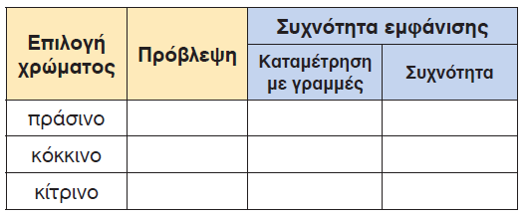
Τετράδιο Εργασιών

Slide 42
Τετράδιο Εργασιών

Slide 43
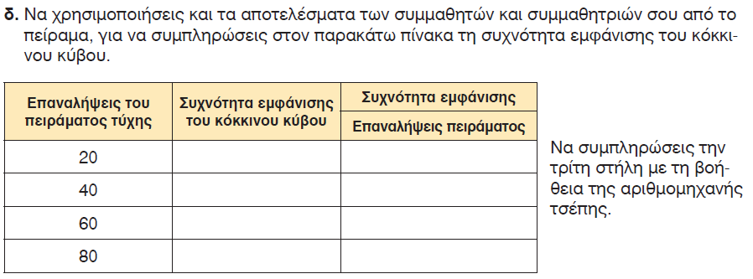
Τετράδιο Εργασιών

Slide 44
Σας ευχαριστούμε!

